Slide 1
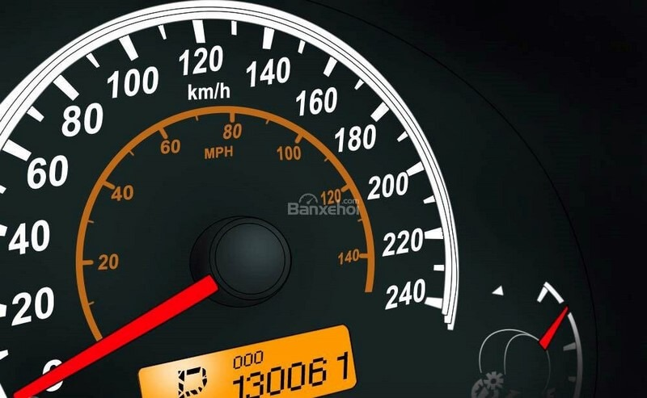
MÔN KHOA HỌC TỰ NHIÊN LỚP 7
BÀI 9: ĐO TỐC ĐỘ

Slide 2
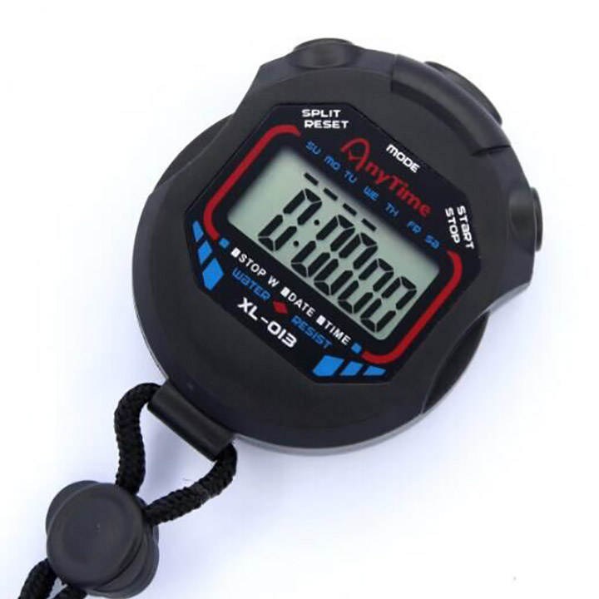
Khởi động.
Theo em, để xác định tốc độ chuyển động người ta phải đo những đại lượng nào và dung những dụng cụ nào để đo? Tại sao?

Slide 3
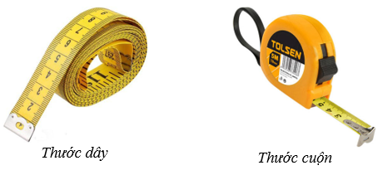
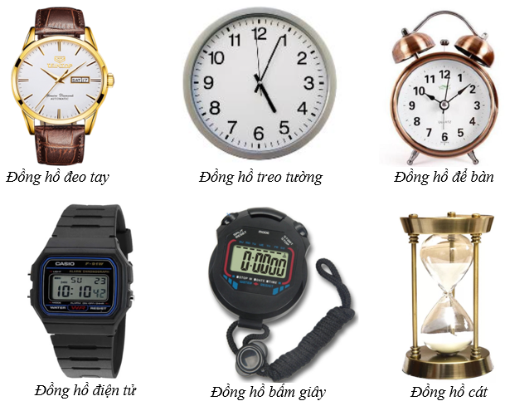
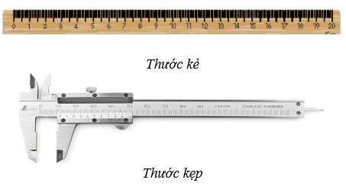
I - Đo tốc độ bằng đồng hồ bấm giây
Đo quãng đường (s)
Đo thời gian (t)

Slide 4
I - Đo tốc độ bằng đồng hồ bấm giây
1. Dụng cụ đo.
- Đồng hồ bấm giây để đo thời gian t
- Thước đo độ dài: thước thẳng, thước dây…
2. Cách đo.
- Cách 1: Chọn quãng đường s trước, đo thời gian t sau.
- Cách 2: Chọn thời gian t trước, đo quãng đường s sau.

Slide 5
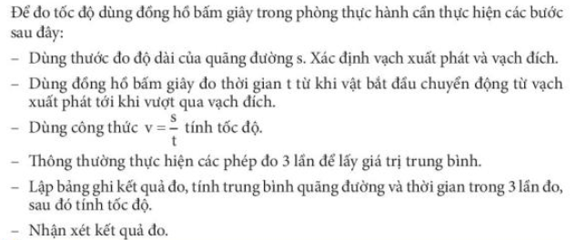
I - Đo tốc độ bằng đồng hồ bấm giây

Slide 6

I - Đo tốc độ bằng đồng hồ bấm giây
Báo cáo hoạt động nhóm.
- Cách tiến hành kiểm tra chạy cự li ngắn 60m trong môn Thể dục (mỗi học sinh được chạy một lượt).
+ Dùng thước đo độ dài quãng đường s = 60 m. Xác định vạch xuất phát và vạch đích.
+ Dùng đồng hồ bấm giây đo thời gian t, bấm nút start/stop trên đồng hồ khi học sinh bắt đầu chạy từ vạch xuất phát tới khi chạm vạch đích bấm nút start/stop trên đồng hồ.
+ Giáo viên xếp loại thành tích của từng học sinh dựa trên thời gian hiện thị trên đồng hồ bấm giây: Ai chạy nhanh hơn thời gian nhỏ hơn, ai chạy chậm hơn thời gian lớn hơn.
- So sánh với cách đo tốc độ.
Hoạt động nhóm.

Slide 7
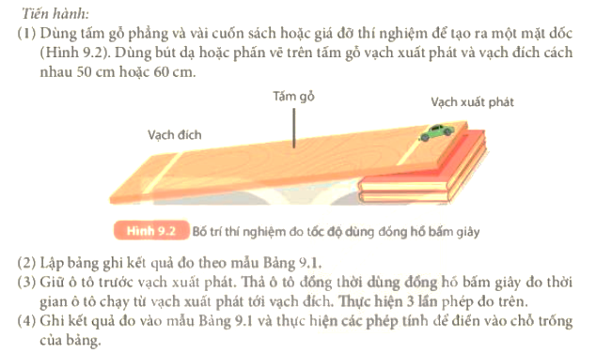
I - Đo tốc độ bằng đồng hồ bấm giây
3. Ví dụ.
- Nêu dụng cụ sử dụng trong thí nghiệm ở Ví dụ 3?
- Trình bày các bước tiến hành thí nghiệm ?

Slide 8
I - Đo tốc độ bằng đồng hồ bấm giây
1. Dụng cụ đo.
Bảng 9.1: Bảng ghi kết quả thí nghiệm đo tốc độ
 | Quãng đường(cm) | Thời gian (giây)
Lần 1 | S₁ = | t₁ =
Lần 2 | S₂ = | t₂ =
Lần 3 | S₃ = | t₃ =
Tính giá trị trung bình:
Tính vận tốc :
Nhận xét kết quả đo…………………………………………………………….

Slide 9
I - Đo tốc độ bằng đồng hồ bấm giây
Hướng dẫn học ở nhà
- Nêu được nguyên tắc đo tốc độ
Liệt kê hai cách đo tốc độ
- Tại sao đo tốc độ trong phòng thí nghiệm là cách đo gián tiếp?

